Slide 1
社会福祉施設等における 災害への備えについて
令和７年５月
大阪府福祉部福祉総務課

Slide 2
社会福祉施設等における災害への備えについて
１ 社会福祉施設等の被災状況の把握
２ 社会福祉施設等におけるBCP（事業継続計画）の策定
３ 社会福祉施設等における地震防災対策マニュアルの作成
４ 非常災害対策計画の策定と避難訓練の実施
５ 水防法等に基づく避難確保計画の作成と避難訓練の実施
６ 津波防災地域づくりに関する法律に基づく避難確保計画の
策定と避難訓練の実施
７ 社会福祉施設における災害時の 施設間相互応援協定締結のためのガイドライン
8 大阪DWAT（大阪府災害派遣福祉チーム）について
（参考）避難行動要支援者における個別避難計画の作成

Slide 3
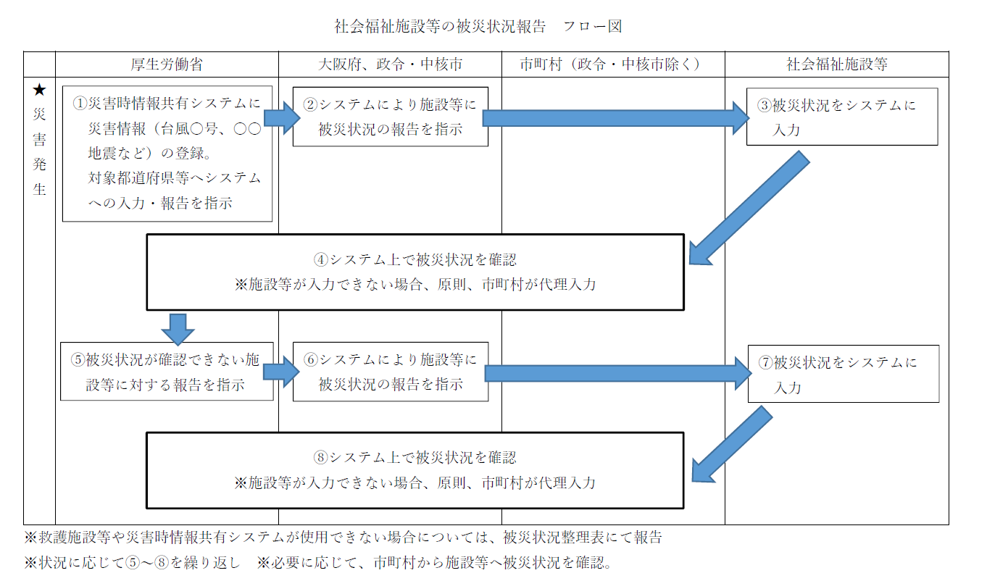
１ 社会福祉施設等の被災状況の把握
令和３年度より災害時情報共有システムを用いて、
以下の報告フローで社会福祉施設等の被災状況を把握
施設所在市町村の窓口一覧、様式（記載例）等は、
11頁の府ホームページに掲載

Slide 4
２ 社会福祉施設等におけるBCP(事業継続計画)の策定
利用者への支援等の重要な事業を中断させない、 または中断しても可能な限り短い期間で復旧させるために、 BCP（事業継続計画）の策定が有効。
※令和３年度報酬改定に伴う運用基準の改正により、介護施設・事業所、障害福祉
サービス事業所等におけるBCPの策定が義務化
（令和６年３月で経過措置終了）
福祉部出先機関で策定しているBCP（地震災害想定）を基に、
作成のポイントとなる項目をまとめた参考事例や、厚生労働省
作成のガイドラインや研修動画を11頁の府ホームページに掲載
しています。
【作成ポイント】
◆非常時優先業務
◆業務継続のための業務資源・環境の確保
◆業務資源確保等のための平常時からの対策

Slide 5
３ 地震防災対策マニュアル
社会福祉施設等が地震や風水害の発生への備えや 発生した場合の迅速な避難などを定める防災マニュアル を作成することが有効。作成のポイントとなる項目をまと
めた手引書を11頁の府ホームページに掲載しています。
【手引書概要】
◆施設における地震防災対策の必要性について
◆平常時における地震防災対策
◆地震発生後の応急対策

Slide 6
４ 非常災害対策計画の策定と避難訓練の実施
平成28年8月31日の台風10号に伴う暴風及び豪雨による災害の発
生に伴い厚生労働省より通知あり。関連通知等を11頁の府ホームページ
に掲載しています。
※令和２年７月豪雨による災害の発生に伴い、非常災害対策計画の策定及び避難訓練
実施状況の点検等について、厚生労働省により通知
【通知概要】
◆「高齢者等避難」、「避難指示」等の情報把握（施設管理者等）
※令和３年の災害対策基本法改正により変更
◆非常災害対策計画の策定及び避難訓練の実施（施設等）
※厚生省令等により義務付け
◆計画の策定状況及び避難訓練の実施状況等についての 点検及び指導・助言（府及び市町村）
国通知等を踏まえ、8月30日から９月５日までの「防災週間」などの機会を捉え、
防災訓練の実施や非常災害対策計画等の見直しに取り組んでいただき、
利用者の安全確保や防災意識の高揚に努めていただきますようお願いいたします。

Slide 7
５ 水防法等に基づく
避難確保計画の作成と避難訓練の実施
水防法等の一部を改正する法律（平成29年6月19日施行） により、以下の①②をともに満たしている場合、 社会福祉施設等において『避難確保計画の作成』と 『避難訓練の実施』が義務化。参考リンク等を11頁の府ホーム
ページに掲載しています。
【避難確保計画の作成と避難訓練の実施が義務となる施設】
①浸水想定区域内又は土砂災害警戒区域内に存在している
②市町村地域防災計画に施設の名称と所在地が記載されている

Slide 8
６ 津波防災地域づくりに関する法律に基づく 避難確保計画の策定と避難訓練の実施
津波防災地域づくりに関する法律に基づき、 以下の①②をともに満たしている場合、 社会福祉施設等において『避難確保計画の作成』と 『避難訓練の実施』が義務化。参考リンク等を11頁の
府ホームページに掲載しています。
【避難確保計画の作成と避難訓練の実施が義務となる施設】
①津波災害警戒区域内に存在している
②市町村地域防災計画に施設の名称と所在地が記載されている

Slide 9
７ 社会福祉施設における災害時の 施設間相互応援協定締結のためのガイドライン
災害時において、自らの施設だけでは対応できない場合の
「共助」として、施設間の応援体制整備のための手法である
施設間相互応援協定の締結について、協定に盛り込むべき
項目や留意点、事例などをまとめたガイドラインを作成。
11頁の府ホームページに掲載しています。
【ガイドライン概要】
◆社会福祉施設における災害時の施設間相互応援協定 （１）施設間相互応援協定とは （２）協定の目的と効果
◆施設間相互応援協定の内容 （１）締結主体 （２）協定内容
◆参考となる取組み

Slide 10
８ 大阪ＤＷＡＴ（大阪府災害派遣福祉チーム）
【大阪ＤＷＡＴ】 ※大阪ＤＷＡＴ登録数 ４４３名（令和７年３月末現在）
◆災害時における、長期避難者の生活機能の低下や要介護度の重度化など二次被害防止
のため、一般避難所で災害時要配慮者（高齢者や障がい者、子ども等）に対する福祉支援
を行う民間の福祉専門職等で構成されるチーム
【大阪ＤＷＡＴ概要】
◆活動は、被災地の復興と自立を支援するためのものであるため、原則１カ月程度
チーム編成 | 活動場所 | 派遣期間 | 主な活動（支援）例
１チーム ５名程度 | 市町村が設置する小学校等の一般避難所 | １チーム 連続５日以内 | ・アセスメント（避難者への支援） ・相談支援（福祉ニーズの把握） ・日常生活の支援（食事・介護等）
◆福祉専門職（以下の資格・職種でチーム員養成研修を修了した者）
【資格・職種】 介護福祉士、介護支援専門員、社会福祉士、看護師、理学療法士
精神保健福祉士、保育士、その他介護職員等
【平時の取組について】
◆圏域ごとの平時の活動促進＜チーム員同士の連携強化＞
◆地域との連携＜大阪ＤＷＡＴの認知度アップ＞
⇒地域の防災訓練等への参画など
※災害対策基本法等の改正（R7.2.14閣議決定）に伴い、災害時の福祉支援体制の整備に向けたガイドラインも改正予定

Slide 11
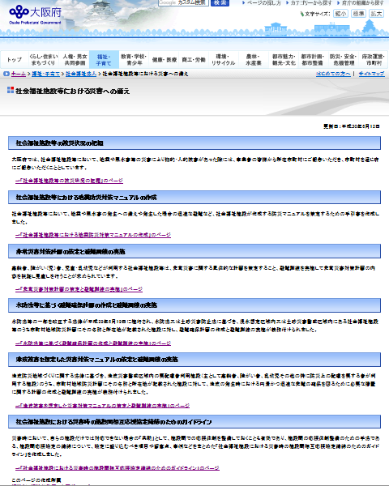
社会福祉施設等における災害への備え （府福祉総務課ホームページ）
「大阪府 社福 災害」で検索ください。
http://www.pref.osaka.lg.jp/fukushisomu/saigaisonae/index.html

Slide 12
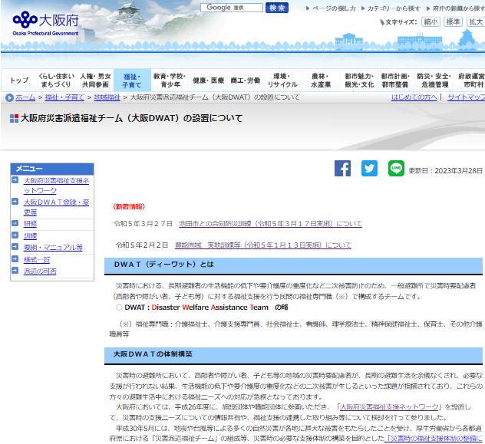
大阪府災害派遣福祉チーム（大阪DWAT）の設置について
（府地域福祉課ホームページ）
「大阪DWAT」で検索ください。
http://www.pref.osaka.lg.jp/chiikifukushi/ddwatto/index.html

Slide 13
（参考）避難行動要支援者における個別避難計画の作成
【個別避難計画とは】
避難行動要支援者（高齢者、障がい者等）ごとに、避難支援者や避難先等の情報を記載した計画。
令和3年5月20日施行の災害対策基本法の改正により、市町村の努力義務化。
⇒市町村が地域防災計画に定めた避難行動要支援者のうち、優先度の高い者を選定し、
おおむね５年程度で作成することを目標とする。
（参考）個別避難計画で定める事項
①氏名 ②生年月日 ③性別 ④住所又は居所 ⑤電話番号その他の連絡先 ⑥避難支援等を必要
とする理由 ⑦避難支援等実施者 ⑧避難場所及び避難経路 ⑨市町村長が必要と認める事項
【個別避難計画の作成経費について】
令和３年度より市町村における計画の作成経費について新たに地方交付税措置。作成経費は、これまでの
事例等から福祉専門職参画に対する報酬や事務経費など一人あたり７千円程度要すると想定。
【大阪府における取組み】
令和４年度、副市町村長や危機管理担当部局長等を対象とした研修や、市町村職員・福祉専門職・防災関係者等を対象とした計画策定に係るワークショップ形式の研修を実施。また、計画作成主体者ごとのパターン例を示した「市町村職員向け個別避難計画作成ガイド」を作成。令和５年度も引き続き、計画作成促進を目的とした研修等の実施により、市町村における計画作成を支援していく。
★計画作成においては、日ごろからサービス提供や利用調整などを通じて、避難行動要支援者の状態
や家族の事情等も把握されている福祉専門職の協力が重要

